Slide 1
Organizacja egzaminu maturalnego w 2017 roku

Slide 2
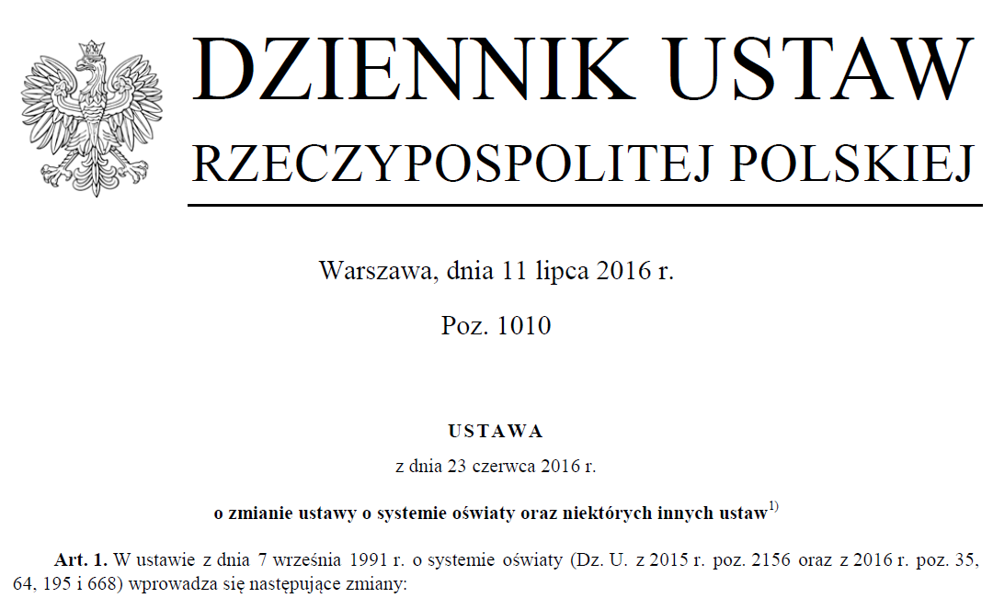


Przepisy w sprawie egzaminu maturalnego

Slide 3
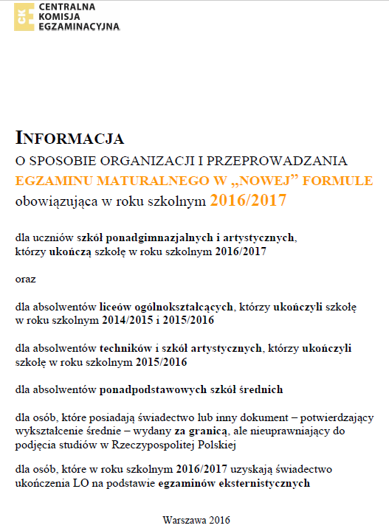
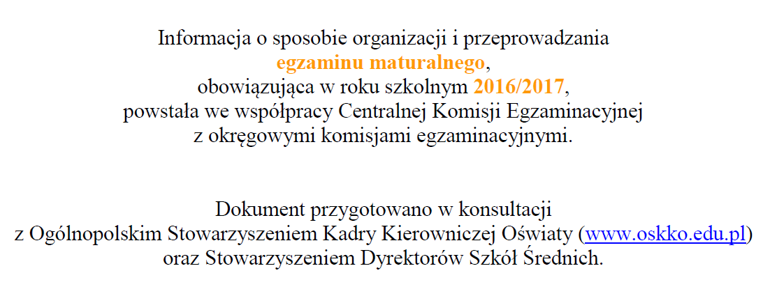

Slide 4
Tematyka prezentacji:
Przedmioty, które są zdawane jako obowiązkowe i dodatkowe.
Harmonogram przeprowadzania egzaminu maturalnego.
Warunki przystąpienia do egzaminu maturalnego w terminie dodatkowym lub poprawkowym.
Rodzaj dokumentów, miejsca i terminów składania tych dokumentów, przede wszystkim deklaracji i dokumentów uprawniających do dostosowania warunków i form egzaminu maturalnego do potrzeb edukacyjnych i możliwości psychofizycznych zdających.
Opłaty za egzamin maturalny.
Przyczyny unieważniania egzaminu maturalnego z danego przedmiotu w części ustnej lub pisemnej przez przewodniczącego zespołu egzaminacyjnego oraz przez dyrektora OKE lub dyrektora CKE.
Możliwości wglądu do pracy egzaminacyjnej.

Slide 5
A. Przedmioty obowiązkowe i dodatkowe na egzaminie maturalnym

Slide 6
Egzamin maturalny z przedmiotów obowiązkowych
W części ustnej
(bez określania poziomu)
W części pisemnej
język polski
(poziom podstawowy)
język polski
język obcy nowożytny
(poziom podstawowy)
język obcy nowożytny
matematyka
(poziom podstawowy)
przedmiot dodatkowy
(poziom rozszerzony)

Slide 7
Matura z przedmiotów dodatkowych
Wszyscy absolwenci przystępują obowiązkowo do egzaminu pisemnego z jednego przedmiotu dodatkowego.
Przedmioty dodatkowe mogą być zdawane wyłącznie na poziomie rozszerzonym.
Wybór przedmiotu, do którego absolwent przystępuje na egzaminie maturalnym, nie jest zależny od typu szkoły, do której absolwent uczęszczał, ani od przedmiotów, których uczył się w zakresie rozszerzonym w tej szkole.

Slide 8
Matura z przedmiotów dodatkowych
Absolwent ma również prawo przystąpić do egzaminu maturalnego nie więcej niż z pięciu przedmiotów dodatkowych oprócz przedmiotu wybranego jako obowiązkowy.
Wyniki uzyskane w części pisemnej egzaminu z przedmiotu dodatkowego nie mają wpływu na zdanie egzaminu maturalnego.
Egzaminy dodatkowe trwają 180 minut (z wyjątkiem informatyki – 210 minut).

Slide 9
Przedmioty dodatkowe
biologia
chemia
filozofia
fizyka
geografia
historia
historia muzyki
historia sztuki
informatyka
język łaciński i kultura antyczna
język mniejszości etnicznej
język mniejszości narodowej
język obcy nowożytny
język polski
język regionalny (język kaszubski)
matematyka
wiedza o społeczeństwie
Można wybrać od 1 do 5 przedmiotów.

Slide 10
Warunki zdania egzaminu maturalnego
Zdający zdał egzamin maturalny, jeżeli z każdego przedmiotu obowiązkowego w części ustnej i części pisemnej otrzymał co najmniej 30% punktów możliwych do uzyskania oraz przystąpił do części pisemnej egzaminu maturalnego przynajmniej z jednego przedmiotu dodatkowego.

Slide 11
B. Harmonogram egzaminu maturalnego

Slide 12
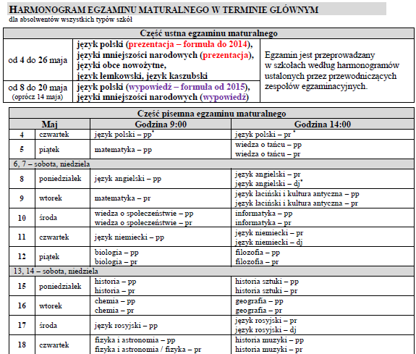
Harmonogram matury
https://www.cke.edu.pl/harmonogram-egzaminu-gimnazjalnego-i-maturalnego-w-2017-r/

Slide 13
C. Egzamin w terminie dodatkowym i poprawkowym

Slide 14
Termin dodatkowy egzaminu maturalnego
Przeprowadzany jest dla tych absolwentów, którzy z powodu szczególnych przypadków losowych lub zdrowotnych nie przystąpili do egzaminu w części ustnej lub pisemnej z danego przedmiotu lub przedmiotów zgodnie z harmonogramem egzaminów w maju 2017 roku i uzyskali zgodę dyrektora OKE.

Slide 15
Matura w terminie dodatkowym*
Część pisemna | 1–20 czerwca
język polski (wypowiedź – formuła od 2015), języki mniejszości narodowych (wypowiedź) | 5–7 czerwca
język polski (prezentacja – formuła do 2014), języki mniejszości narodowych (prezentacja), języki obce nowożytne, język łemkowski, język kaszubski | 1–20 czerwca

Slide 16
Wniosek o termin dodatkowy (w czerwcu 2017)
Zdający lub jego rodzice (prawni opiekunowie) składają do dyrektora szkoły macierzystej udokumentowany wniosek najpóźniej w dniu, w którym odbywa się egzamin z danego przedmiotu.

Slide 17
Miejsce egzaminu dodatkowego
Ustny w szkole macierzystej
Pisemny w ośrodkach egzaminacyjnych podanych na stronie Okręgowej Komisji Egzaminacyjnej w Krakowie w ostatnim tygodniu maja 2017 roku

Slide 18
Matura w terminie poprawkowym*
Część pisemna | 22 sierpnia
Część ustna z języka polskiego Część ustna z języka obcego nowożytnego | 23–25 sierpnia
*Komunikat dyrektora Centralnej Komisji Egzaminacyjnej

Slide 19
Warunki przystąpienia do egzaminu
Do egzaminu poprawkowego mogą przystąpić absolwenci, którzy:
przystąpili do wszystkich egzaminów obowiązkowych i jednego egzaminu z przedmiotu dodatkowego
żaden z egzaminów nie został im unieważniony
nie uzyskali 30% punktów tylko z jednego egzaminu obowiązkowego (ustnego lub pisemnego)
złożyli w terminie, oświadczenie o gotowości przystąpienia do egzaminu.
Notes:
Zielone światło zapali się dla tych, którzy

Slide 20
D. Deklaracje przystąpienia do egzaminu maturalnego

Slide 21
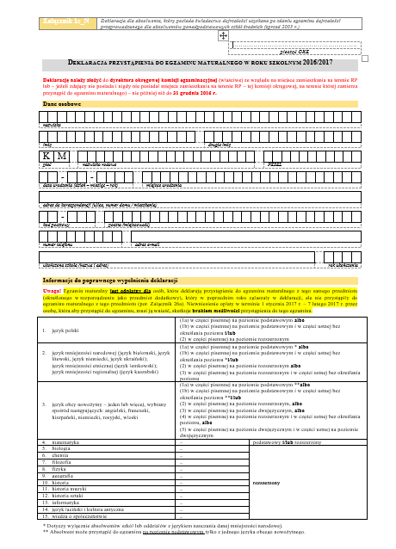
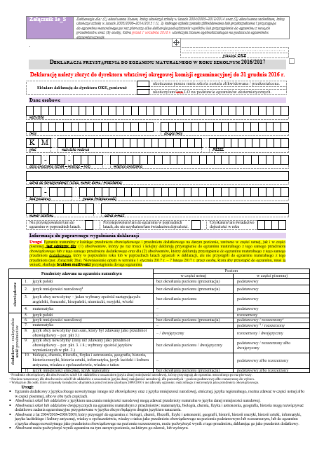
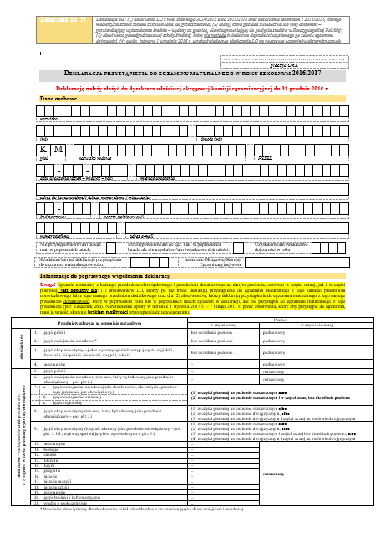
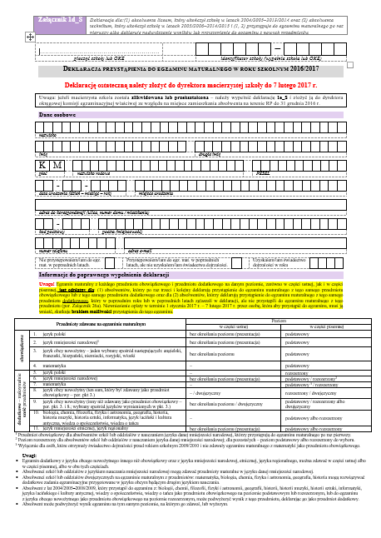
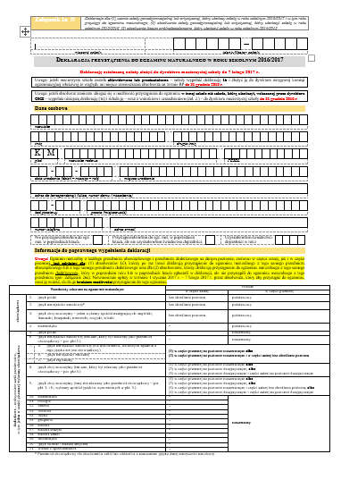
Deklaracje
Nowa matura
Stara matura

Slide 22
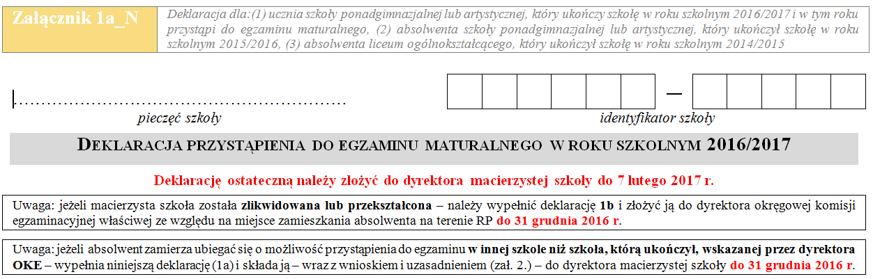
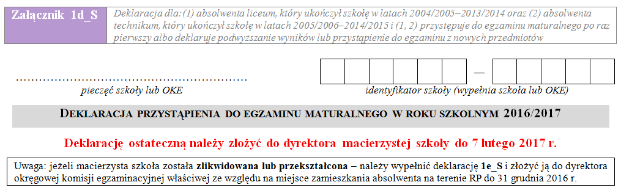
Deklaracje do dyrektora szkoły

Slide 23
Deklaracja 1a N
Ucznia szkoły ponadgimnazjalnej lub artystycznej, który ukończy szkołę w roku szkolnym 2016/2017 i w tym roku przystąpi do egzaminu maturalnego.
Absolwenta szkoły ponadgimnazjalnej lub artystycznej, który ukończył szkołę w roku szkolnym 2015/2016.
Absolwenta liceum ogólnokształcącego, który ukończył szkołę w roku szkolnym 2014/2015.

Slide 24
Deklaracja 1d S
Absolwenta liceum, który ukończył szkołę w latach 2004/2005–2013/2014 oraz
absolwenta technikum, który ukończył szkołę w latach 2005/2006–2014/2015 i
przystępuje do egzaminu maturalnego po raz pierwszy albo deklaruje podwyższanie wyników lub przystąpienie do egzaminu z nowych przedmiotów.

Slide 25
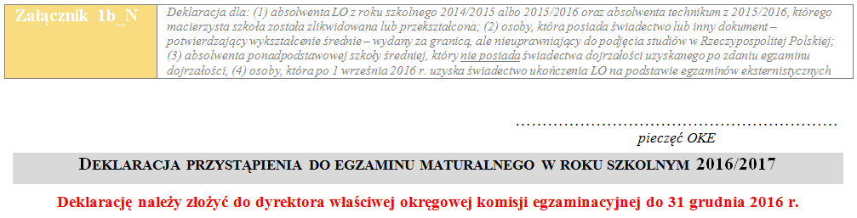
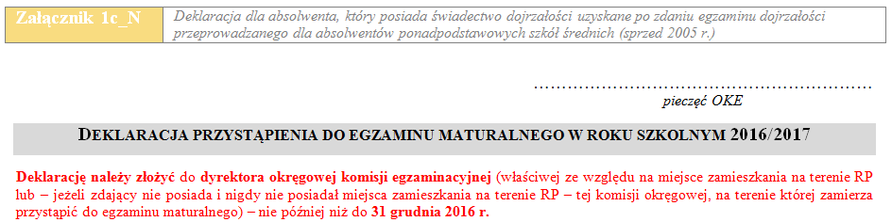
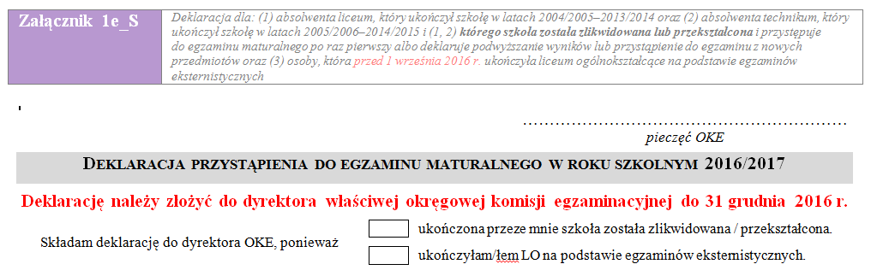
Deklaracje do OKE

Slide 26
Deklaracja 1b N
Absolwenta LO z roku szkolnego 2014/2015 albo 2015/2016 oraz absolwenta technikum z 2015/2016, którego macierzysta szkoła została zlikwidowana lub przekształcona.
Osoby, która posiada świadectwo lub inny dokument – potwierdzający wykształcenie średnie – wydany za granicą, ale nieuprawniający do podjęcia studiów w Rzeczypospolitej Polskiej.
Absolwenta ponadpodstawowej szkoły średniej, który nie posiada świadectwa dojrzałości uzyskanego po zdaniu egzaminu dojrzałości
Osoby, która po 1 września 2016 r. uzyska świadectwo ukończenia LO na podstawie egzaminów eksternistycznych.

Slide 27
Deklaracja 1c N
Deklaracja dla absolwenta, który posiada świadectwo dojrzałości uzyskane po zdaniu egzaminu dojrzałości przeprowadzanego dla absolwentów ponadpodstawowych szkół średnich (sprzed 2005 r.).

Slide 28
Absolwenci ponadpodstawowych szkół średnich
Absolwent, który posiada świadectwo dojrzałości uzyskane po zdaniu egzaminu dojrzałości przeprowadzanego dla absolwentów ponadpodstawowych szkół średnich, ma prawo przystąpić do egzaminu maturalnego, w części pisemnej albo w części pisemnej i w części ustnej, z wybranego przedmiotu albo wybranych przedmiotów (44zzp ust. 1).
Absolwent przystępuje do egzaminu zgodnie z przepisami obowiązującymi w roku, w którym przystępuje do egzaminu maturalnego.
Absolwent składa deklarację 1c.
Otrzymuje zaświadczenie o wynikach egzaminu maturalnego z przedmiotu lub przedmiotów, do których przystąpił, wydane przez okręgową komisję egzaminacyjną.

Slide 29
Absolwenci ponadpodstawowych szkół średnich
Absolwent może wybierać przedmioty zarówno z grupy przedmiotów obowiązkowych, jak i przedmiotów dodatkowych (maksymalnie 6 przedmiotów dodatkowych).
Absolwent może przystąpić do egzaminu maturalnego tylko z jednego wybranego języka obcego nowożytnego na poziomie podstawowym w części pisemnej – zgodnie z ogólnymi przepisami dotyczącymi przeprowadzania egzaminu maturalnego w roku szkolnym 2016/2017.

Slide 30
Deklaracja 1e S
Absolwenta liceum, który ukończył szkołę w latach 2004/2005–2013/2014 oraz
absolwenta technikum, który ukończył szkołę w latach 2005/2006–2014/2015 i (1, 2),
którego szkoła została zlikwidowana lub przekształcona i przystępuje do egzaminu maturalnego po raz pierwszy albo deklaruje podwyższanie wyników lub przystąpienie do egzaminu z nowych przedmiotów oraz
osoby, która przed 1 września 2016 r. ukończyła liceum ogólnokształcące na podstawie egzaminów eksternistycznych.

Slide 31
Dostosowania

Slide 32
Dostosowania - zmiany w Komunikacie dyrektora CKE
Dodano możliwość zwolnienia z części ustnej egzaminu maturalnego absolwenta, który ze względu na swoją niepełnosprawność lub stan zdrowia trwale nie posługuje się mową.
Dla uczniów z niepełnosprawnością ruchową dodano możliwość przedłużenia czasu przeprowadzania egzaminu ustnego z j. polskiego i j. obcego nowożytnego o 15 min.
Dla cudzoziemców dodano możliwość przedłużenia czasu przeprowadzania egzaminu ustnego z j. polskiego i zastosowania szczegółowych kryteriów oceniania oraz korzystania podczas egzaminów pisemnych ze słownika dwujęzycznego z wyjątkiem j. obcych, regionalnych, mniejszości narodowych i etnicznych.

Slide 33
Dysleksja
Na maturze nie przewiduje się różnicowania arkuszy ani wydłużenia czasu ich rozwiązywania.
Możliwe jest jedynie zastosowanie odrębnych kryteriów oceniania prac pisemnych z:
języka polskiego,
języka obcego nowożytnego,
języka mniejszości narodowej,
matematyki (dyskalkulia).

Slide 34
Dokumenty
Orzeczenie o potrzebie kształcenia specjalnego wydane ze względu na niepełnosprawność
Orzeczenie o potrzebie kształcenia specjalnego wydane ze względu na niedostosowanie społeczne lub zagrożenie niedostosowaniem społecznym
Orzeczenie o potrzebie indywidualnego nauczania
Zaświadczenie o stanie zdrowia wydane przez lekarza
Opinia poradni psychologiczno-pedagogicznej, w tym poradni specjalistycznej, o specyficznych trudnościach w uczeniu się

Slide 35
Dokumenty cd.
Pozytywna opinia rady pedagogicznej w przypadku:
uczniów objętych pomocą psychologiczno-pedagogiczną w szkole ze względu na trudności adaptacyjne związane z wcześniejszym kształceniem za granicą, zaburzenia komunikacji językowej lub sytuację kryzysową albo traumatyczną
cudzoziemców, którym ograniczona znajomość języka polskiego utrudnia zrozumienie czytanego tekstu.

Slide 36
E. Opłata za egzamin

Slide 37
Opłata za egzamin
Egzamin maturalny z każdego przedmiotu obowiązkowego i przedmiotu dodatkowego, zarówno w części ustnej, jak i w części pisemnej, jest odpłatny dla:
absolwentów, którzy po raz trzeci i kolejny przystępują do egzaminu maturalnego z tego samego przedmiotu obowiązkowego lub z tego samego przedmiotu dodatkowego;
absolwentów, którzy przystępują do egzaminu maturalnego z tego samego przedmiotu dodatkowego, który w poprzednim roku lub w poprzednich latach zgłaszali w deklaracji, ale nie przystąpili do egzaminu maturalnego z tego przedmiotu.

Slide 38
Wysokość i termin wniesienia opłaty
Opłata za egzamin maturalny wynosi 50 zł.
Opłatę za egzamin maturalny wnosi się w terminie od 1 stycznia do 7 lutego roku kalendarzowego, w którym absolwent zamierza przystąpić do egzaminu maturalnego, na rachunek bankowy wskazany przez dyrektora OKE.
Dowód wniesienia opłaty za egzamin maturalny absolwent składa dyrektorowi okręgowej komisji egzaminacyjnej w terminie od 1 stycznia do 7 lutego roku szkolnego, w którym zamierza przystąpić do egzaminu maturalnego.

Slide 39
Opłata do 7 lutego
Niewniesienie w tym terminie opłaty za egzamin maturalny skutkuje brakiem możliwości przystąpienia do tego egzaminu.
Opłata nie podlega zwrotowi w razie rezygnacji z przystąpienia do egzaminu bądź nieprzystąpienia do egzaminu.
art. 44 zzq ustawy o systemie oświaty

Slide 40
Wybór egzaminów
Należy zwrócić uwagę zdających na konieczność racjonalnego i odpowiedzialnego wyboru przedmiotów egzaminacyjnych.
Zadeklarowanie egzaminu i niestawienie się na nim w danym roku wiąże się z koniecznością wniesienia opłaty za egzamin w przypadku chęci przystąpienia do egzaminu z tego samego przedmiotu na tym samym poziomie w latach kolejnych.

Slide 41
Zwolnienie z opłaty
Dyrektor OKE może zwolnić z opłaty osobę o niskim dochodzie, na jej wniosek, jeżeli ten dochód nie jest większy niż 674 zł.
Wniosek o zwolnienie z opłaty za egzamin maturalny (zał. 26b) składa się do dyrektora okręgowej komisji egzaminacyjnej nie później niż do 31 grudnia roku szkolnego, w którym absolwent zamierza przystąpić do egzaminu maturalnego. Do wniosku dołącza się dokumenty potwierdzające wysokość dochodów.

Slide 42
F. Przerwanie i unieważnienie egzaminu maturalnego

Slide 43
Przerwanie egzaminu maturalnego

Slide 44
Zgłoszenie problemów zdrowotnych
Przed rozpoczęciem części ustnej lub części pisemnej egzaminu maturalnego przewodniczący zespołu egzaminacyjnego ma obowiązek:
upewnić się, że wszyscy zdający czują się dobrze i mogą przystąpić do egzaminu,
poinformować, że przerwanie egzaminu z przyczyn zdrowotnych nie uprawnia automatycznie do przystąpienia do egzaminu w terminie dodatkowym,
zdającemu, który zgłasza problemy zdrowotne, zaleca udanie się do lekarza i informuje o możliwości ubiegania się o przystąpienie do egzaminu w terminie dodatkowym.

Slide 45
Przerwanie części ustnej lub pisemnej egzaminu
Jeżeli podczas trwania części pisemnej egzaminu zdający przerywa ten egzamin z przyczyn zdrowotnych lub losowych, przewodniczący zespołu nadzorującego organizuje pomoc, dbając o to, aby zdający nie miał możliwości kontaktu z innymi osobami z wyjątkiem osób udzielających mu pomocy.
Rejestruje godzinę przerwania egzaminu tego zdającego i jeśli zdający poczuje się na siłach kontynuować egzamin, może na to zezwolić.
Zdającemu, który postanowił kontynuować egzamin, nie przedłuża się czasu trwania egzaminu.

Slide 46
Postępowanie w przypadku przerwania części ustnej egzaminu
Jeśli zdający nie jest w stanie kontynuować egzaminu, zespół przedmiotowy przyznaje punkty za wypowiedź zgodnie z obowiązującymi zasadami. Informację o zdarzeniu odnotowuje się w protokole indywidualnym części ustnej egzaminu (załącznik 9a, 10a, 11a).
Przewodniczący zespołu egzaminacyjnego informuje o zaistniałej sytuacji dyrektora okręgowej komisji egzaminacyjnej, który – w ciągu 7 dni – podejmuje decyzję o:
a. ustaleniu wyniku na podstawie liczby punktów przyznanych przez zespół przedmiotowy albo
b. przyznaniu zdającemu prawa do przystąpienia do egzaminu w terminie dodatkowym, po przedstawieniu przez zdającego lub jego rodziców udokumentowanego wniosku w tej sprawie (załącznik 6.).

Slide 47
Postępowanie w przypadku przerwania części pisemnej egzaminu
W przypadku kiedy zdający przerwał egzamin i nie podjął pracy, przewodniczący zespołu nadzorującego odbiera jego pracę i po zakończeniu egzaminu pakuje do zwrotnej koperty razem z pozostałymi pracami. Informacje o zdarzeniu odnotowuje się w protokole przebiegu części pisemnej egzaminu w sali egzaminacyjnej (załącznik 16) oraz w protokole zbiorczym przebiegu części pisemnej egzaminu z danego przedmiotu (załącznik 17).
Dyrektor okręgowej komisji egzaminacyjnej podejmuje decyzję o:
skierowaniu pracy zdającego do oceny przez egzaminatora albo
przyznaniu zdającemu prawa do przystąpienia do egzaminu w terminie dodatkowym, po przedstawieniu przez zdającego lub jego rodziców udokumentowanego wniosku w tej sprawie (załącznik 6).

Slide 48
Unieważnienie egzaminu

Slide 49
Unieważnienie egzaminu przez dyrektora szkoły
Dyrektor szkoły unieważnia egzamin w przypadku:
stwierdzenia wniesienia lub korzystania z urządzenia telekomunikacyjnego lub materiałów i przyborów pomocniczych niewymienionych w komunikacie dyrektora CKE
niesamodzielnej pracy zdającego
zakłócania przez niego przebiegu egzaminu w sposób utrudniający pracę pozostałym zdającym.
Notes:
Ołówek z chemii

Slide 50
Obowiązek samodzielnej pracy
Uczeń, słuchacz albo absolwent samodzielnie rozwiązuje zadania zawarte w arkuszu egzaminacyjnym, w szczególności tworzy własny tekst lub własne rozwiązania zadań w czasie trwania sprawdzianu, egzaminu gimnazjalnego lub egzaminu maturalnego.
Art.44zzt ust.3

Slide 51
Unieważnienie egzaminu przez dyrektora OKE
W przypadku stwierdzenia podczas sprawdzania pracy egzaminacyjnej przez egzaminatora:
- niesamodzielnego rozwiązania zadania lub zadań przez absolwenta
- występowania w pracach egzaminacyjnych jednakowych sformułowań, wskazujących na udostępnienie rozwiązań innemu absolwentowi lub korzystanie z rozwiązań innego absolwenta.

Slide 52
Unieważnienie przedmiotu dodatkowego
Absolwent, który:
przystąpił do części pisemnej egzaminu maturalnego z jednego przedmiotu dodatkowego i któremu egzamin z tego przedmiotu został unieważniony albo
przystąpił do części pisemnej egzaminu maturalnego z więcej niż jednego przedmiotu dodatkowego i któremu egzaminy ze wszystkich tych przedmiotów zostały unieważnione – nie zdaje egzaminu maturalnego.

Slide 53
Inne przyczyny unieważnienia egzaminu
Zgłoszenia przez zdającego uzasadnionych zastrzeżeń związanych z naruszeniem przepisów dotyczących przeprowadzania części ustnej lub części pisemnej egzaminu maturalnego, jeżeli to naruszenie mogło wpłynąć na wynik tego egzaminu.
Zaistnienia okoliczności prowadzących do naruszenia przepisów dotyczących przeprowadzania egzaminu maturalnego, jeżeli to naruszenie mogło wpłynąć na wynik tego egzaminu (unieważnienie następuje wówczas z urzędu).

Slide 54
G. Wgląd do pracy egzaminacyjnej

Slide 55
Zasady wglądu
Absolwent ma prawo wglądu do sprawdzonej i ocenionej pracy egzaminacyjnej w miejscu i czasie wskazanym przez dyrektora okręgowej komisji egzaminacyjnej w terminie 6 miesięcy od dnia wydania przez okręgową komisję egzaminacyjną dokumentów z wynikami egzaminów.
W czasie wglądu OKE umożliwia zapoznanie się z zasadami oceniania rozwiązań zadań.

Slide 56
Weryfikacja sumy punktów
Absolwent może zwrócić się z wnioskiem o weryfikację sumy punktów.
Wniosek wraz z uzasadnieniem składa się do dyrektora okręgowej komisji egzaminacyjnej w terminie 2 dni roboczych od dnia dokonania wglądu.
Weryfikacji sumy punktów dokonuje się w terminie 7 dni od dnia otrzymania wniosku.
Dyrektor okręgowej komisji egzaminacyjnej informuje pisemnie absolwenta o wyniku weryfikacji sumy punktów, w terminie 14 dni od dnia otrzymania wniosku.

Slide 57
Świadectwo dojrzałości
Po zdaniu egzaminu maturalnego każdy absolwent otrzymuje świadectwo dojrzałości i jeden jego odpis.
Absolwent, który nie zdał egzaminu maturalnego, otrzymuje informację o wynikach tego egzaminu, opracowaną przez okręgową komisję egzaminacyjną.
Świadectwa będą wydawane w szkołach 30 czerwca 2017 roku.

Slide 58
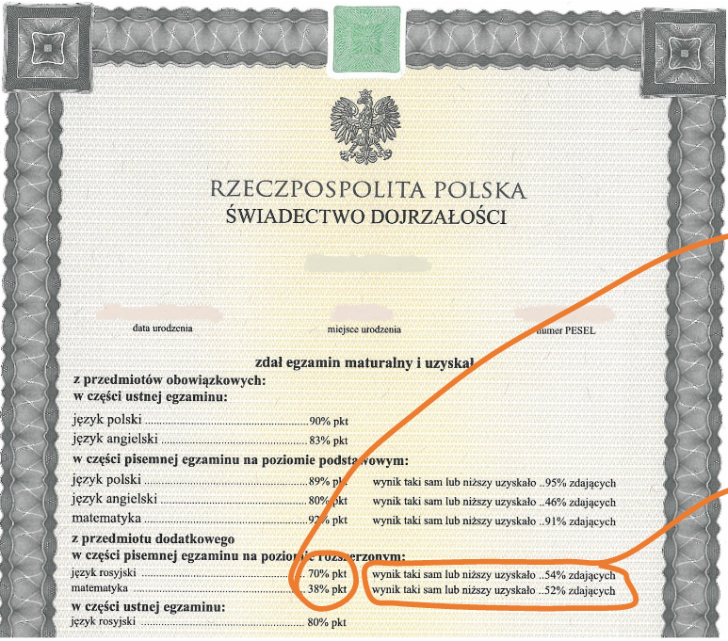
Wyniki w centylach na świadectwie dojrzałości
Wyniki z przedmiotów obowiązkowych i dodatkowych podawane są w procentach zaokrąglonych do całości.
Dodatkowo podawany jest wynik na skali centylowej , która podaje, ilu zdających otrzymało taki sam wynik lub niższy.
Pozwala na określenie poziomu osiągnięć ucznia na tle innych maturzystów.
Notes:
Opis świadectwa

Slide 59
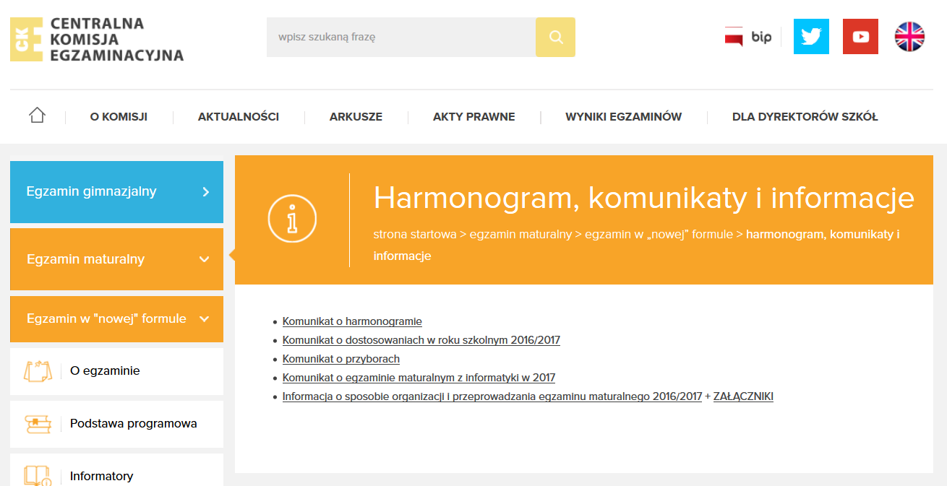
https://www.cke.edu.pl/egzamin-maturalny/

Slide 60
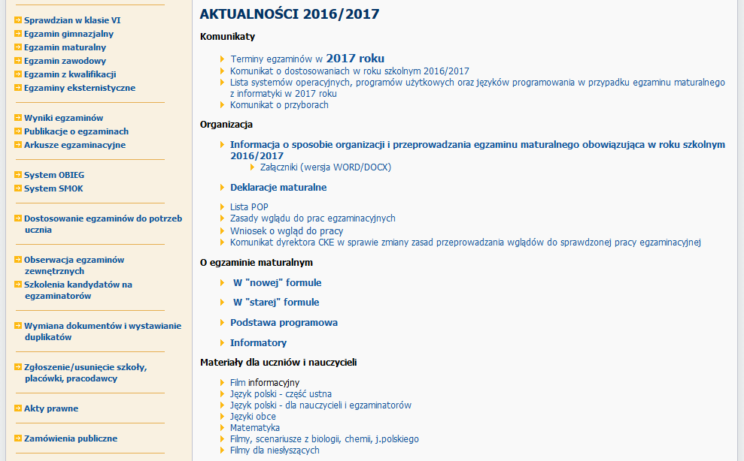
https://www.cke.edu.pl/egzamin-maturalny/

Slide 61
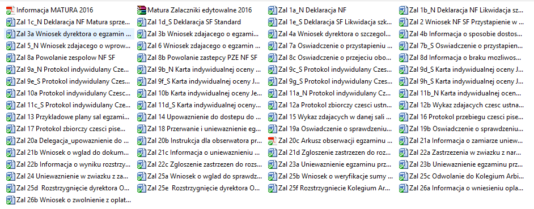
Lista dokumentów
Odpowiednie formularze do pobrania ze strony internetowej Okręgowej Komisji Egzaminacyjnej lub Centralnej Komisji Egzaminacyjnej

